Slide 1

第 3 章
简单国民收入决定模型

Slide 2
主要内容
⊙ 3.1 总支出与宏观均衡
⊙ 3.2 消费、储蓄与收入
⊙ 3.3 简单国民收入决定模型
⊙ 3.4 简单国民收入决定模型的扩展
⊙ 3.5 乘数效应

Slide 3
3.1 总支出与宏观均衡
⊙假设条件
★ 整个社会只有两个部门：居民户和企业。
★ 企业投资是自发的,不随利率和产量而变动。
★ 不论需求量为多少，经济制度能以不变的价
格提供相应的供给量。
★ 折旧和公司未分配利润为零，即：
GDP＝NDP＝NI＝PI

Slide 4
3.1 总支出与宏观均衡
⊙总支出（AE)
★ 总支出即总需求，等于消费支出和投资支出之和。
⊙宏观均衡
★ 社会所有企业的生产即总供给等于该社会全体购
买者对这些产品的总需求。
AE＝C＋I
Y=AE=总需求=总供给

Slide 5
3.1 总支出与宏观均衡
⊙总支出与收入
AE
直线上任一点均为AE=Y
AE
AE=Y
收入=100
B
IU＞0
100
A
AE
IU＜0
总支出=100
45°
45°
0
45°
0
100
Y
100
Y
图1 收入等于支出
图2 支出决定收入

Slide 6
3.2 消费、储蓄与收入
消费函数
⊙影响消费行为的因素
    ★ 收入水平
    ★ 商品价格水平
    ★ 利率水平
    ★ 收入分配状况
★ 消费者偏好
★ 家庭财产状况
★ 消费信贷状况
★ 消费者年龄构成

Slide 7
3.2 消费、储蓄与收入
消费函数
⊙凯恩斯消费函数
★ 收入增加，消费增加
★ 收入增加快于消费增加
C = C(Y)
C = a + b Y

Slide 8
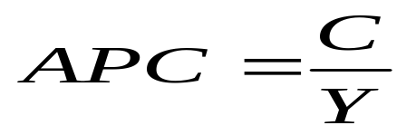
3.2 消费、储蓄与收入
消费函数
⊙凯恩斯消费函数
★ 平均消费倾向（APC）
∗ 在任一收入水平上消费在收入中所占的比率。

Slide 9
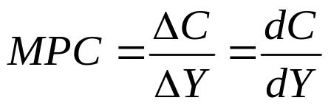
3.2 消费、储蓄与收入
消费函数
⊙凯恩斯消费函数
★ 边际消费倾向（MPC）
∗ 在增加的一单位收入中用于增加的消费部分的比率。

Slide 10

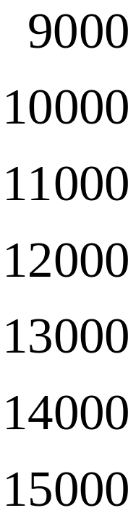
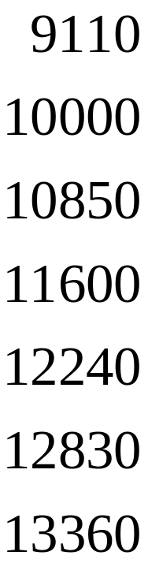
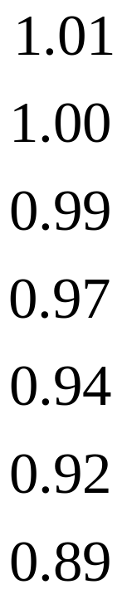
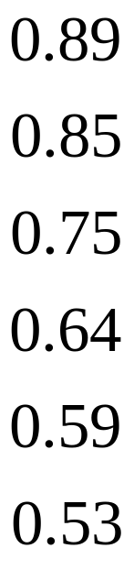
某家庭消费表
（1） （2） （3） （4）
收 入 消 费 MPC APC

Slide 11
3.2 消费、储蓄与收入
消费函数
⊙凯恩斯消费函数
★ 消费曲线
C
C=C(Y)
C₂
D
C₁
B
A
C₀
45⁰
O
Y₀
Y
Y₁
Y₂

Slide 12
3.2 消费、储蓄与收入
消费函数
⊙凯恩斯消费函数
★ 消费曲线的移动
C
C₂
C₁
a₂
C3
a₁
a₃
45⁰
O
Y

Slide 13
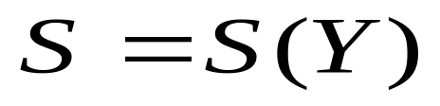
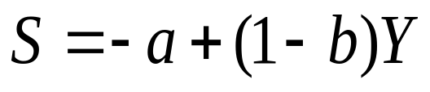
3.2 消费、储蓄与收入
⊙凯恩斯储蓄函数
★ 收入增加，储蓄增加。
★ 储蓄随收入增加的比例是递增的。

Slide 14
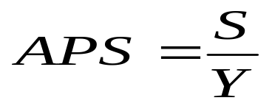
3.2 消费、储蓄与收入
⊙凯恩斯储蓄函数
★平均储蓄倾向（APS）
∗ 储蓄总量与收入总量的比值。

Slide 15
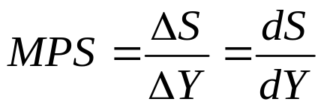
3.2 消费、储蓄与收入
⊙凯恩斯储蓄函数
★边际储蓄倾向（MPS）
∗ 储蓄增量与收入增量的比值。

Slide 16
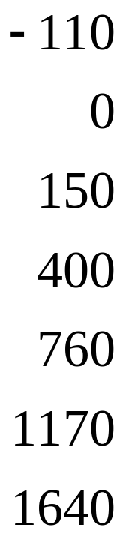
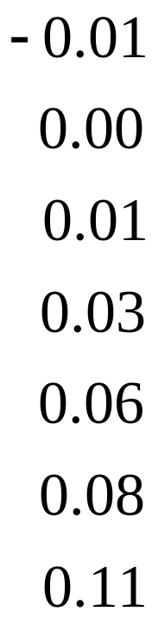
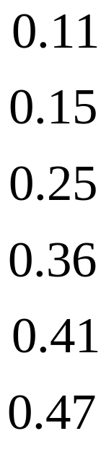
某家庭储蓄表

Slide 17
3.2 消费、储蓄与收入
⊙凯恩斯储蓄函数
★储蓄曲线
S
S=S(Y)
G
2
F
E
1
D
C
B
0
Y
6
8
10
12
14
A

Slide 18
线性储蓄曲线
4
3
2
S=-a+(1-b)Y
1
0
6
8
10
12
14
Y
-1

Slide 19
3.2 消费、储蓄与收入
⊙消费函数与储蓄函数的关系
★ 消费函数和储蓄函数互为补数，二者之和等于收
入。C＋S＝Y
★ 若APC和MPC都随收入增加而递减，但APC＞MPC，
则APS和MPS都随收入增加而递增，但APS＜MPS。
★ APC＋APS＝1，MPC＋MPS＝1

Slide 20
3.2 消费、储蓄与收入
⊙家庭消费函数与社会消费函数
★国民收入分配
∗ 国民收入分配越不均等，社会消费曲线就越是向下移动。
★政府税收政策
∗ 实行累进税，社会消费曲线向下移动。
★公司未分配利润所占的比例
∗ 未分配利润占的比例越高，社会消费曲线向下移动。

Slide 21

3.2 消费、储蓄与收入
投资支出
⊙投资（I）
★ 在一定时期内新增加的资本存量。
★ 投资支出主要包括购买建筑物、设备支出和存货投资。
★ 在简单的凯恩斯主义国民收入决定模型中，投资被视为给
定的，认为投资与国民收入无关，即：

Slide 22
3.2 消费、储蓄与收入
⊙投资曲线
I
I₀
I=I₀
O
Y

Slide 23
3.3 两部门国民收入的决定模型
⊙潜在国民收入和均衡国民收入
★ 潜在国民收入
∗ 充分就业时的国民收入。
★ 均衡国民收入
∗ 总需求和总供给达到均衡时的国民收入。

Slide 24
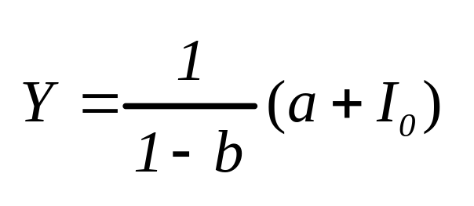
3.3 两部门国民收入决定模型
⊙均衡国民收入决定的方法
★ 45°线分析法
★ 利用储蓄函数决定国民收入
⊙两部门国民收入决定的数学法
Y=C+I
C=a+bY
I=I₀

Slide 25
3.3 两部门国民收入决定模型
⊙ 使用45°线分析收入决定：Y=AE
AE
C+I
C
45⁰
O
Y
Y*

Slide 26
3.3 两部门国民收入决定模型
⊙ 使用储蓄函数分析收入决定：I=S
S/I
S
I
O
Y
Y_{E}
-a

Slide 27
3.4 简单国民收入决定模型的扩展
三部门国民收入决定模型
⊙政府购买和政府收入
★政府购买
∗ 包括政府对商品和劳务的购买,政府给居民的转移支付。
★政府收入
∗ 主要是向企业和居民征税收入。

Slide 28


3.4 简单国民收入决定模型的扩展
三部门国民收入决定模型
⊙消费函数和税收函数
★ 消费函数
★ 税收函数

Slide 29
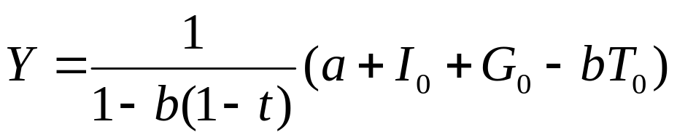
3.4 简单国民收入决定模型的扩展
三部门国民收入决定模型
⊙三部门国民收入决定的数学法
Y=C+I+G
C=a+b(Y-T)
T=T₀ +tY
I=I₀，G=G₀

Slide 30
3.4 简单国民收入决定模型的扩展
三部门国民收入决定模型
⊙使用45°线分析收入决定：Y=AE
AE
E₁
C+I+G
C+I
E₀
C
45⁰
O
Y
Y₀
Y₁

Slide 31
3.4 简单国民收入决定模型的扩展
三部门均衡国民收入决定模型
⊙使用储蓄函数分析收入决定：I+G=S+T
S/I/G
S+T
S
I+G
I₀
O
Y
Y₀
Y₁

Slide 32

3.4 简单国民收入决定模型的扩展
四部门国民收入决定模型
⊙进口函数与边际进口倾向
★进口函数
★边际进口倾向
∗ 每增加一单位本国国民收入所引发的进口增量。

Slide 33
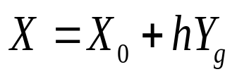
3.4 简单国民收入决定模型的扩展
四部门国民收入决定模型
⊙出口函数与边际进口倾向
★出口函数
★边际出口倾向
∗ B国增加一单位国民收入所引起的A国的出口增量。

Slide 34
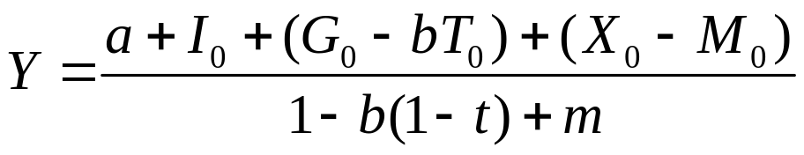
3.4 简单国民收入决定模型的扩展
四部门国民收入决定模型
⊙四部门国民收入决定的数学法
Y=C+I+G+(X-M)
C=a+b(Y-T)
T=T₀ +tY
I=I₀, G=G₀, X=X₀
M=M₀ +mY

Slide 35
3.4 简单国民收入决定模型的扩展
四部门国民收入决定模型
⊙使用45°线分析收入决定：Y=AE
AE
C+I+G+X
C+I+G
C+I
C
45º
0
Y
Y*

Slide 36
3.4 简单国民收入决定模型的扩展
四部门国民收入决定模型
⊙使用储蓄函数分析收入决定：I+G+(X-M)=S+T
S/I/G
S+T
S
I+G+(X-M)
I+G
I
O
Y₀
Y₁
Y₂
Y

Slide 37



3.5 乘数效应
⊙乘数
★即倍数，指影响国民收入的某个变量发生变化而
引起国民收入变化之间的关系。例如由投资量变
化( )而引起国民收入变化( )的倍数，即投资乘
数。
★最早为就业乘数，由卡恩提出，后凯恩斯提出投资
乘数。还包括税收乘数、财政支出乘数和出口乘数。

Slide 38
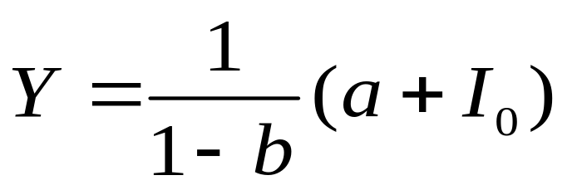
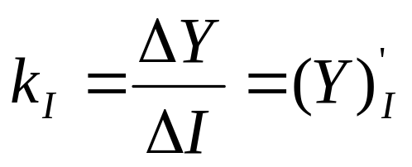
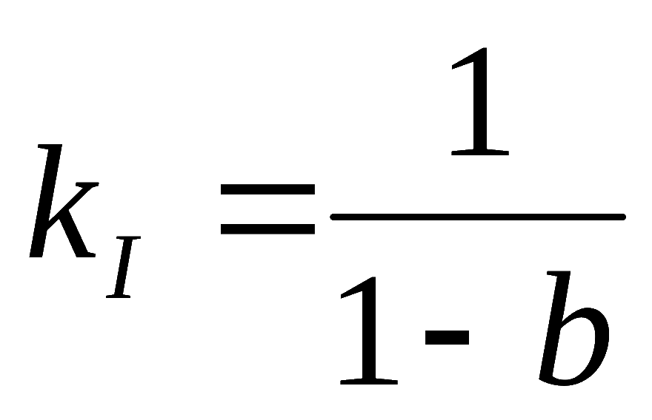
3.5 乘数效应
⊙投资乘数——两部门经济
Y=C+I
C=a+bY
I=I₀

Slide 39
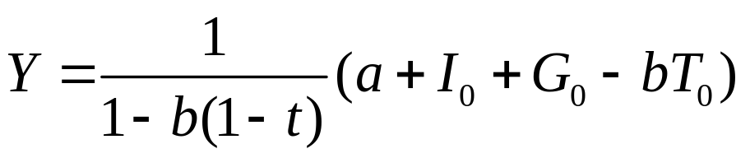
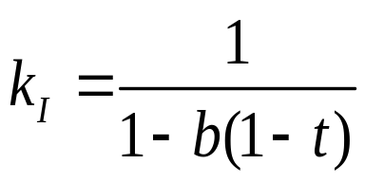
3.5 乘数效应
⊙投资乘数——三部门经济
Y=C+I+G
C=a+b(Y-T)
T=T₀ +tY
I=I₀, G=G₀

Slide 40
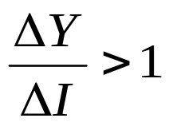
3.5 乘数效应
投资乘数示意图
C+I
C+ I+△I
△I
C+I
△Y
45º
0
Y
Y
Y’

Slide 41
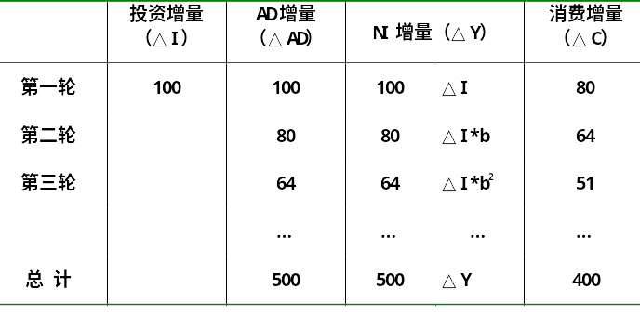
3.5 乘数效应
⊙投资乘数创造过程
假设: b=0.8=MPC
△Y=△I+△Ib⁺△Ib²⁺△Ib³+△Ib⁴+…...

Slide 42
3.5 乘数效应
其它乘数
⊙政府支出乘数
⊙税收乘数（固定税）
⊙税收乘数（比例税）
⊙转移支付乘数
⊙政府平衡预算乘数

Slide 43
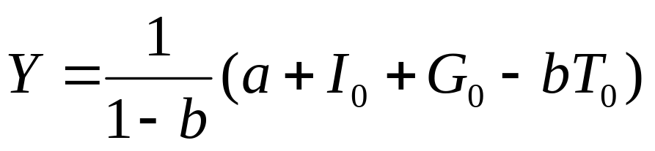
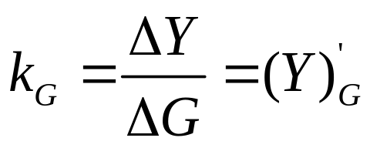
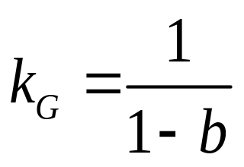
3.5 乘数效应
⊙政府支出乘数(固定税）
Y=C+I+G
C=a+b(Y-T)
T=T₀
I=I₀, G=G₀

Slide 44
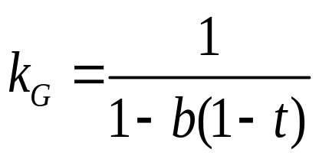
3.5 乘数效应
⊙政府支出乘数（比例税）
Y=C+I+G
C=a+b(Y-T)
T=T₀ +tY
I=I₀, G=G₀

Slide 45
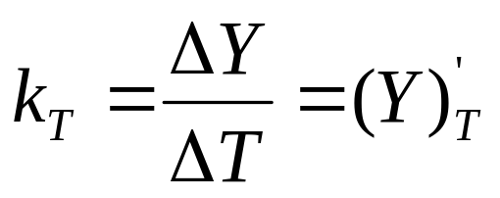
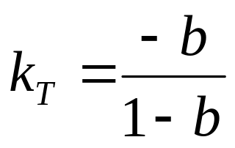
3.5 乘数效应
⊙税收乘数（固定税）
Y=C+I+G
C=a+b(Y-T)
T=T₀
I=I₀, G=G₀

Slide 46
3.5 乘数效应
⊙税收乘数（比例税）
Y=C+I+G
C=a+b(Y-T)
T=T₀ +tY
I=I₀, G=G₀

Slide 47
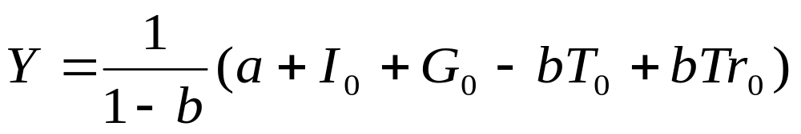
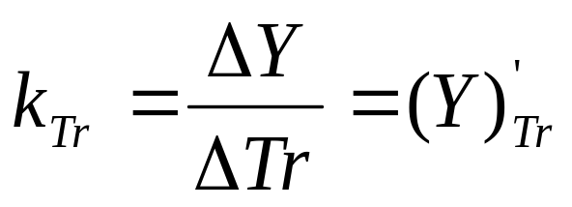
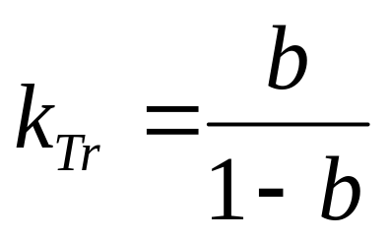
3.5 乘数效应
⊙政府转移支付乘数
Y=C+I+G
C=a+b(Y-T+Tr)
T=T₀ , Tr=Tr₀
I=I₀, G=G₀

Slide 48
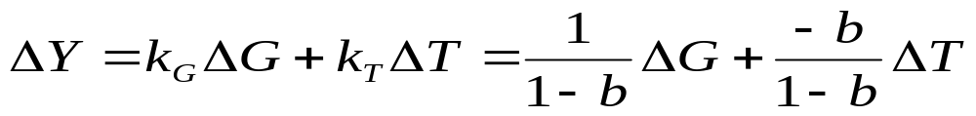


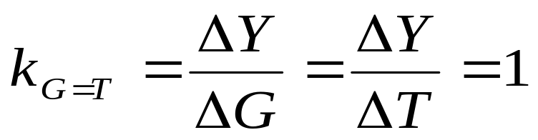
3.5 乘数效应
⊙政府平衡预算乘数
平衡预算

